Slide 1
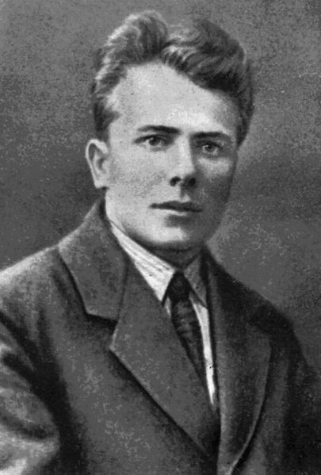
Косинка Григорій Михайлович
(1899 - 1934)
Презентація
Учениці 44 групи
Бокової Дар’ї

Slide 2
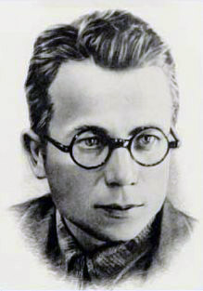
Григо́рій Миха́йлович Стрілець— український письменник-новеліст. Перекладач. Жертва сталінізму («Розстріляне відродження»).

Slide 3
Біографічні відомості
Дитячі роки:
Григорій Косинка народився у бідній селянській родині в селі Щербанівка Обухівського повіту на Київщині .Рід був давній, чумацький, але зубожілий — батько Григорія мав лише 1/8 десятини орної землі і щовесни ходив на заробітки косарем у херсонські степи.
У пошуках кращого життя у 1908 році родина виїхала на Далекий Схід, оселившись на березі Амуру, почали будувати хату, проте вже через півроку повернулася на Батьківщину.
Його матір, Наталя Романівна, «шитвом почала заробляти паляниці», а батько підробляв на цукроварні.

Slide 4
Читати його навчив дід по матері, Роман Онищенко. Також він познайомив хлопця із «Кобзарем» Т. Шевченка та подарував йому три тоненькі зошити, у які Грицько записував почуті від матері та односельців пісні.
Після закінчення початкової школи 1913 року в селі Красному, звідки родом була мама, батько зміг влаштувати сина писарчуком у волості. У 1914 році Григорій їде до Києва на заробітки, де влаштовується чистити черевики. Невдовзі вдалося влаштуватися кур'єром-реєстратором до земської управи. Це дало можливість відвідувати й скінчити вечірні гімназійні курси та скласти іспити.

Slide 5
Період визвольної боротьби
Про життя Григорія Косинки протягом визвольної боротьби майже ніяких даних нема. Але з фрагментів листів К. Анищенка до Г. Косинки стає відомо, що Григорій перебував у повстанських загонах отамана Зеленого.
У 1926 році вийшла літературна хрестоматія «За 25 літ» , де про цей період у житті Косинки написано так: «Служив у армії рядовим козаком, брав участь у боях».
У 1920 році Косинка опиняється у м. Кам'янець-Подільському, що тоді було столицею УНР, але згодом повертається до Києва і стає студентом КІНО.

Slide 6
Навчання та перші творчі кроки:
1920—1922 навчався в Київському інституті народної освіти, який так і не закінчив через матеріальну скруту.
1920 року стає членом літературно-мистецької групи «Гроно».
У літературно-мистецькому збірнику «Гроно» (1920) опубліковано три новели Косинки — «Мент», «За земельку», «Під брамою собору».
1922 з'явилася перша збірка Григорія Косинки «На золотих богів»
Друкувався у журналах «Нова Громада», «Червоний шлях».

Slide 7
Активна творча діяльність:
Косинка був директором Харківського і Київського радіокомітетів.
Належав до літературного об'єднання АСПИС (1923—1924).
У 1923 році в журналі «Нова Україна» з'являється оповідання «Анархісти» та цикл нарисів «Повстанці».
У 1924 році познайомився, і того ж року восени одружився із Тамарою Мороз.
У цей час були опубліковані нові збірки письменника: «В житах» (1926), «Політика» (1927), «Вибрані оповідання»(1928, 1929).

Slide 8
Арешт та загибель:
4 листопада 1934 викрадений органами НКВС СРСР.
Косинку засудили за звинуваченням у приналежності до організації, яка готувала терористичні акти проти зверхників російських комуністів.
Керуючись відповідною постановою ЦВК Союзу РСР, виїзна сесія Військової колегії присудила Григорія Косинку-Стрільця «розстріляти».
Косинку вбили комуністи 15 грудня 1934 року. Перед смертю він встиг передати дружині листа.

Slide 9
Вшанування пам'яті
1956 Андрій Малишко присвятив йому вірша:
Григорію Косинці
Ми тебе шукаєм по росинці
В Щербанівці, серед тополин,
І виходить мати у косинці
Виглядає, чи не прийде син.
Не приймав ти підлості нітрохи,
Прогримів, немов весняний грім,
І стоїть замучена епоха
Над безсмертним іменем твоїм

Slide 10
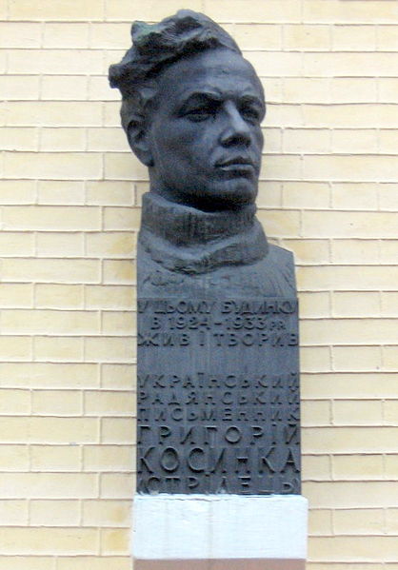
У 1979 в с. Щербанівка встановлено пам'ятник Косинці .
Михайло Горловий є автором пам'ятника Григорію Косинці у селі Красному .
У 2001 році Київською обласною державною адміністрацією було засновано Київську обласну літературну премію імені Григорія Косинки для відзначення кращих здобутків поетів, прозаїків, драматургів і літературних критиків, які постійно проживають в Київській області.
Бюст Г. М. Косинки на будинку по вул. Володимирській

Slide 11
Твори
«На буряки» (Згадка з дитячих літ) (1919)
«Мент» (1920)
«За земельку» (1920)
«Перед світом» (1920)
«На золотих богів» (1920)
«Троєкутний бій» (1921)
«Заквітчаний сон» (1923)
«Сорочка» (1923)
«Фавст» (1923)
«Голова Ході» (1923) «Постріл» (1924)
«Анкета» (1924)
«В житах» (1925)
«Мати» (1925)
«За ворітьми» (1925)
«Політика» (1926)
«Циркуль» (1926)
«Серце» (1931)
«Гармонія» (1933)
«Змовини» (1933)

